Slide 1
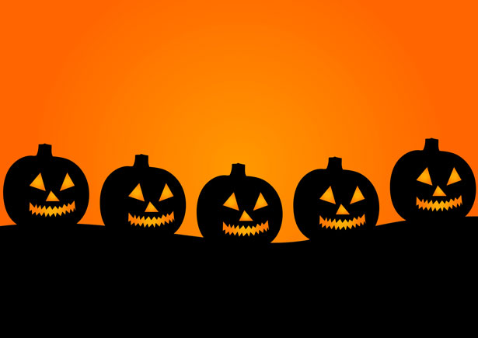
Halloween

Slide 2
Mål for ugen
Kende baggrunden for Halloween
Arbejde kreativt og fagligt med emnet
Arbejde sammen med nye kammerater

Slide 3
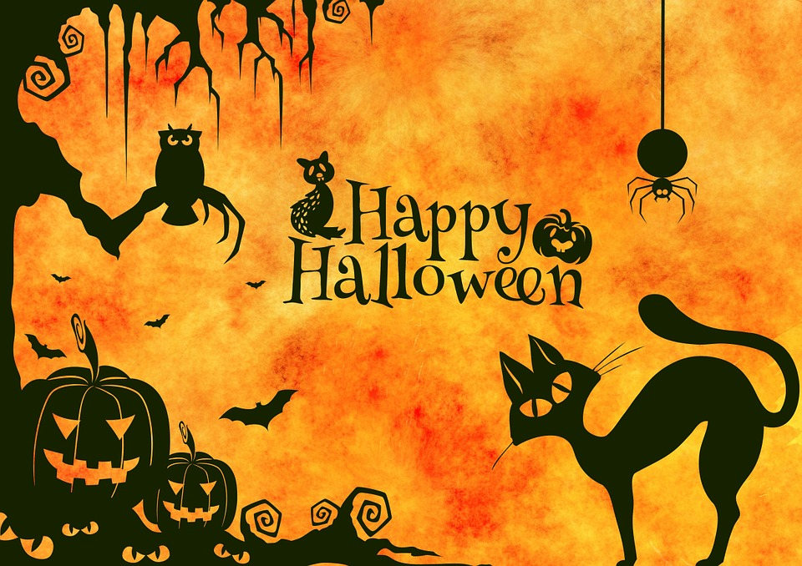
Hvad er Halloween?

Slide 4
Halloween er en overgangsfest mellem sommer og vinter. Et velkommen til vinteren og et farvel til sommeren.
Halloween er altid d. 31. oktober. Ifølge overtro er natten mellem d. 31. oktober og d. 1. november den nat, hvor de døde har lettest ved at vende tilbage til de levendes verden, for at skræmme eller gøre regnskaber op.

Slide 5
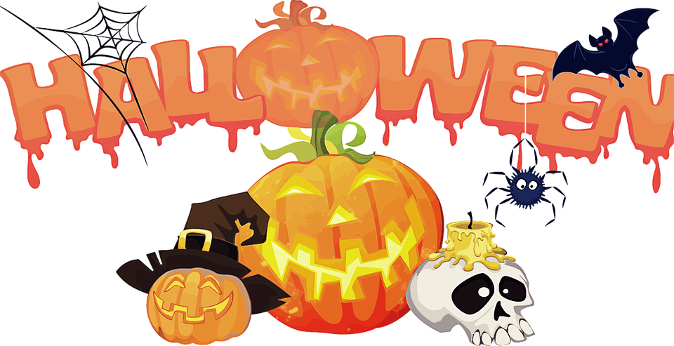
Hvorfor hedder det halloween?

Slide 6
Halloween kommer af 'All-Hallow-Even' og betyder 'alle helgeners aften'.
Allehelgensdag er den katolske mindefest for helgener og martyrer.

Slide 7
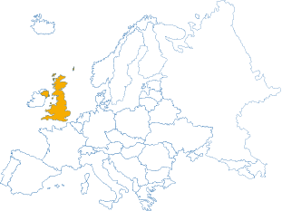
Halloween,hvordan startede det?

Slide 8
Halloween stammer fra et mere end 2000 år gammelt engelsk ritual, som har udviklet sig til i dag, især at være, en slags amerikansk fastelavn.
Halloweentraditionens oprindelse finder vi blandt irske og britiske indvandrere i USA i midten af 1800-tallet.
Den moderne udgave af halloween har bredt sig tilbage til sit oprindelige kontinent, Europa.

Slide 9
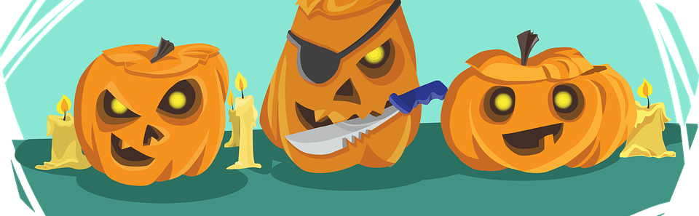
Halloween i USA

Slide 10
I USA, hvor vi henter inspirationen til halloween, har hver familie mindst et udskåret græskar foran huset eller i vinduet.
Derudover er det en tradition, at børn i alle aldre går udklædte fra dør til dør, mens de siger trick-or-treat, når de banker på. Trick-or-treat kan bedst oversættes som ballade eller slik, eller guf eller gys. Det skal betyde, at hvis ikke man giver slik til børnene, så vender de tilbage og laver ballade. Præcis som man oprindelig var bange for, at de døde ville komme tilbage og hævne sig på de levende.
I USA er der ligeledes også et væld af halloween-fester for både børn og voksne, hvor man møder udklædt op til en aften med hyggelig uhygge.

Slide 11
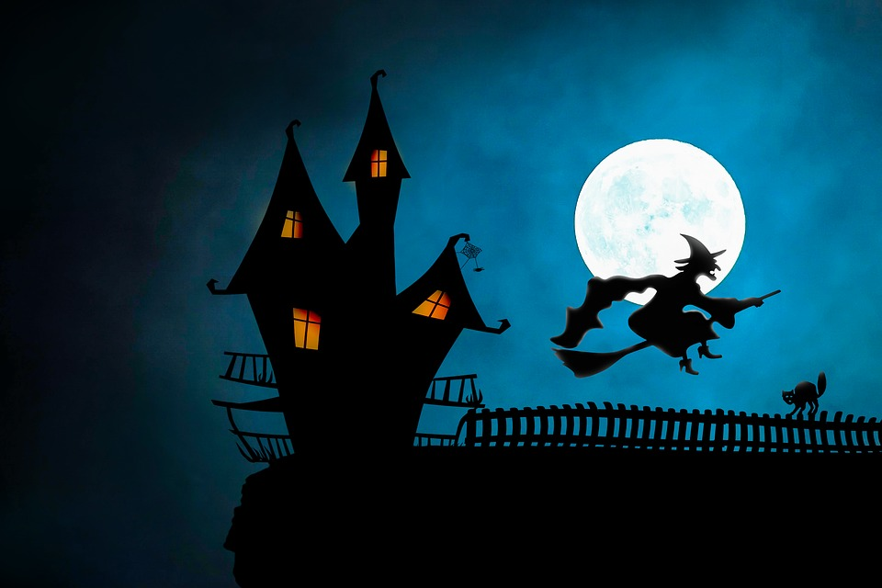
Hvad har hekse og trolddom med Halloween at gøre?

Slide 12
Man tror at magi og naturkræfter er allerstærkest netop denne aften. At kanalerne til de hinsidige er åbne.
Derfor var der også flere nordmænd, som blev dømt til døden, for at have bedrevet trolddom med fatale konsekvenser, på netop denne dag.
Før i tiden blev hekse og troldfolk brændt levende på bål, for at have udført farlig magi, til halloween.

Slide 13
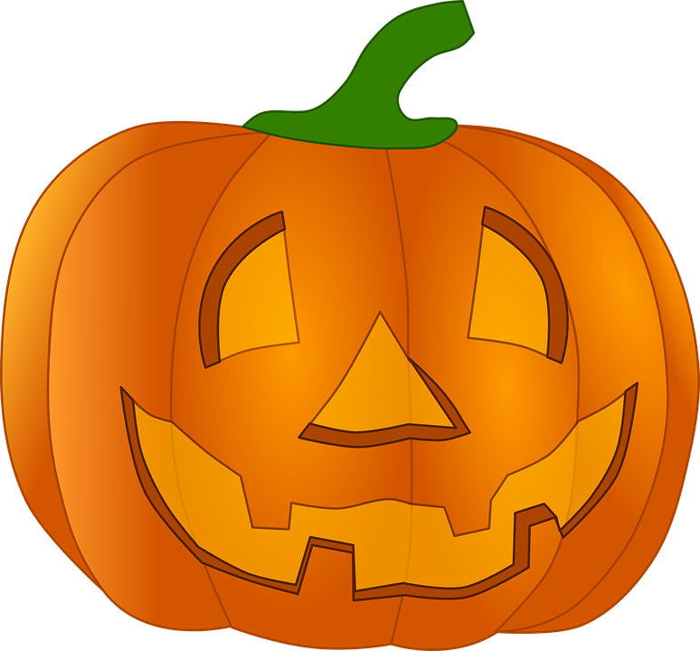
Græskaret

Slide 14
Græskar-traditionen stammer fra de irske immigranter, der kom til USA i 1800-tallet.
I deres hjemland havde de siden 8-900 f.Kr. sat ild til roer for at holde onde ånder væk. Men da irerne kom til USA og ville føre traditionen videre, måtte de vælge en anden grøntsag, for amerikanske marker var ikke særlig gode til at dyrke roer.
Irerne valgte i stedet græskarret, som fandtes i massevis. Senere udhulede man dem og kom et lys i stedet for at brænde dem af.

Slide 15
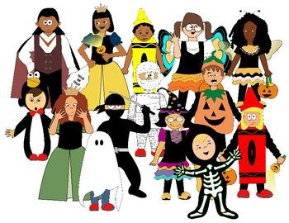
Hvorfor klæder man sig ud?

Slide 16
Englænderne troede på at natten mellem den 31. oktober og den 1. november vil de døde vende tilbage til de levendes verden, for at skræmme de levende.
Derfor klædte de sig ud, som om de også var genopstået som ånderne, sådan at ånderne ikke ville gøre dem ondt. De brugte blandt andet masker til at narre ånderne. Hvilket man også gør i dag, hvor børn og ældre i USA bruger masker til deres udklædninger.

